Slide 1


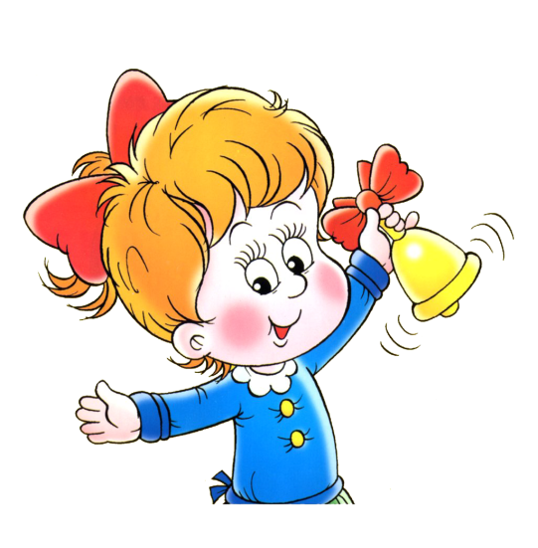
Десятое ноября.
Классная работа.
Час в доброте пробудешь – все горести забудешь.
Прикоснись ко мне добротой,
И болезни смоет волной,
И печаль обойдёт стороной,
Озарится душа красотой…

Slide 2

Д д
Десятое ноября.
Классная работа.

Slide 3
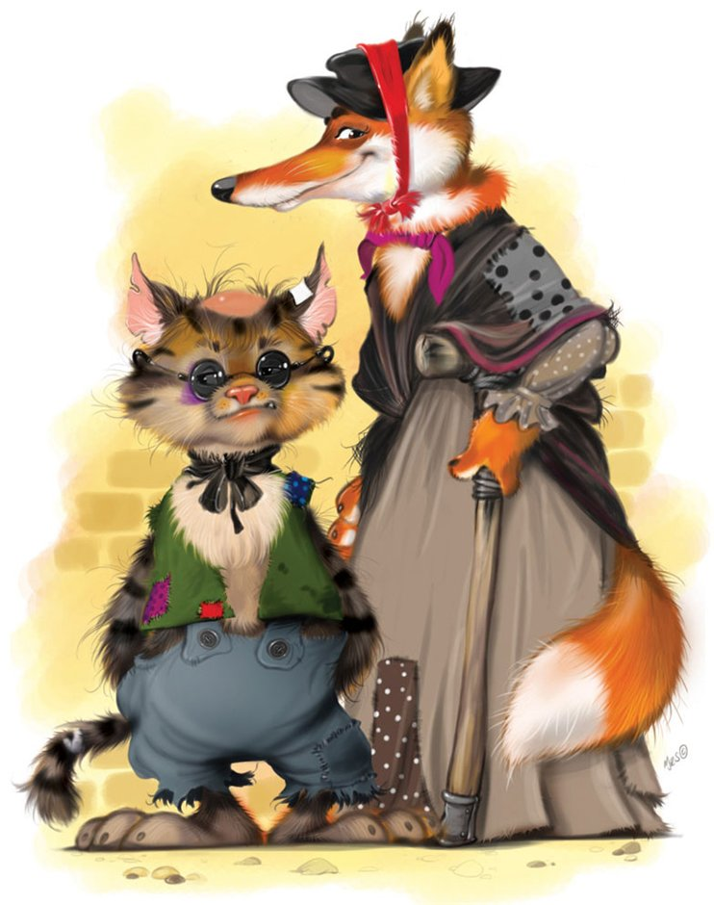
Р. лисы кота
Д. лисе коту
В. лису кота
Т. лисой котом
П. (о) лисе (о) коте
Проверим домашнее задание.
И. лиса кот

Slide 4

Покажите окончания выделенных слов и запишите рядом грамматические признаки этих слов.
Ученики записали слова в тетрадке. _________
Ученики записали слова в тетради. __________
ж.р., ед.ч., П.п.
ж.р., ед.ч., П.п.

Slide 5
Открываем новый секрет имён существительных
От чего зависит падежное окончание имени существительного?

Slide 6
Сегодня на уроке:
1. Познакомимся с тремя типами склонения имён существительных.
2. Узнаем как определить тип склонения имени существительного.

Slide 7

Три типа склонения имён существительных.
1-е – скл.
2-е – скл.
3-е – скл.
доброжелательность
одобрение
Добрыня
добрый
доброта
добродушность
доброжелатель
добро
доброжелательница
добродушие
добряк
добросовестность

Slide 8
Три типа склонения имён существительных.
1-е – скл. | 2-е – скл. | 3-е – скл.
доброта доброжелательница Добрыня | добряк доброжелатель добро добродушие | доброжелательность добродушность добросовестность
м.р. ж.р.
- а , - я
ж.р.
м.р.
ср.р.
- о ,- е

Slide 9
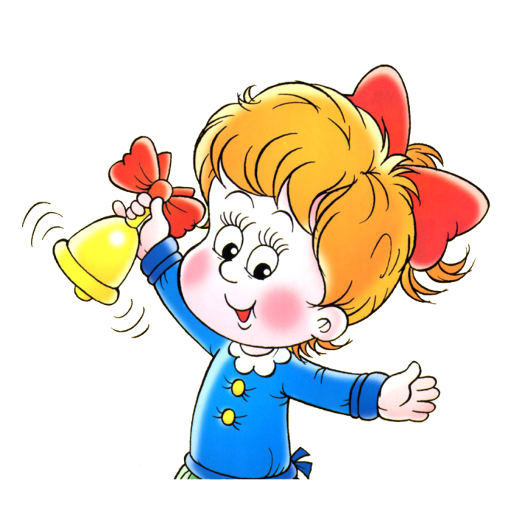
ЗАРЯДКА
ДЛЯ ГЛАЗ

Slide 13
Три типа склонения имён существительных.
1-е – скл. | 2-е – скл. | 3-е – скл.
доброта доброжелательница Добрыня | добряк доброжелатель добро добродушие | доброжелательность добродушность добросовестность
м.р. ж.р.
- а , - я
ж.р.
м.р.
ср.р.
- о ,- е

Slide 14

Алгоритм: Как определить тип склонения имени существительного.
Определи род.
1.
Поставь слово в начальную форму.
Выдели окончание.
2.
По роду и окончанию определи склонение.
3.
4.

Slide 15

Жизнь доброго человека освещается добрым поступком, а злодей всегда живёт в темноте.
Жизнь – ж.р., 3 скл.;
человека – человек – м.р., 2 скл.;
поступком – поступок – м.р., 2 скл.;
злодей – м.р., 2 скл.;
(в) темноте – темнота – ж.р., 1 скл..

Slide 16
Итог урока:
От чего зависит падежное окончание имени существительного?
Познакомились с типами склонения имён существительных?
2. Узнали как определить тип склонения имени существительного?

Slide 17

Спасибо за работу!

